Slide 1
Numerieke methoden (1805)
Sorin POP (D252, sorin.pop@uhasselt.be), Maikel BOSSCHAERT (C153, maikel.bosschaert@uhasselt.be)

Slide 2
Organisatie
1.5u (…) hoorcollege + 2u werkzitting (10x)
responsiecollege (9x)
Zelfstudie!! Matlab oefeningen
Materiaal:
Quarteroni, Alfio, Sacco, Riccardo, Saleri, Fausto , Numerical Mathematics, Springer, 2007
Adhemar Bultheel, Inleiding tot de numerieke wiskunde, Acco, 2006, ISBN 9789033462535
Blackboard (Leidraad, dynamisch!)

Slide 3
Waarom NM?
Theorie van numerieke algoritmen, uitvoerbaar op computers
Doel: in-silico design/experimenten
Methoden:
Oplossingen (exact of benadering)
Foutschatting
Van ingewikkelde formules naar computers
“Bouwstenen”: basis technieken
Fouten: modelleren, data, discretisatie, iteraties, computer-getallen

Slide 4
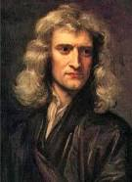
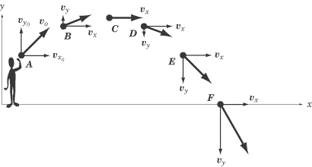
Fouten
Sir Isaac Newton (Principia Mathematica, 1687)
2e wet van mechanica:
Calculus (differentiaalrekening en integraalrekening)
Merk op:
- variabelen (t – onafhankelijk, x, y – afhankelijk)
- parameter (g)
- beginconditie

Slide 5
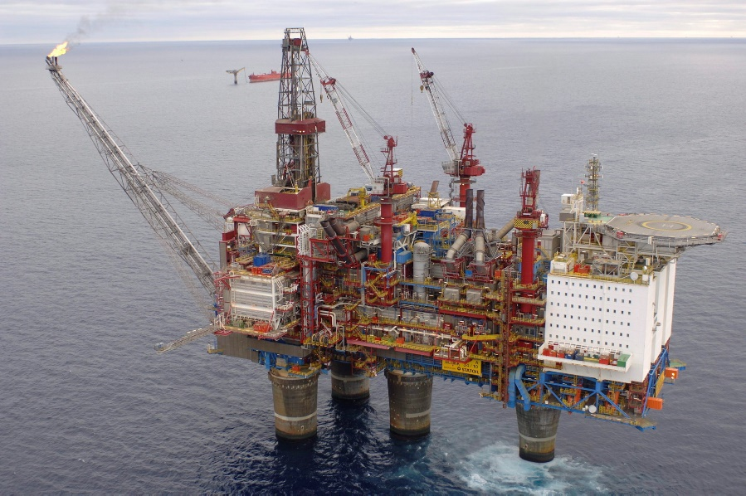
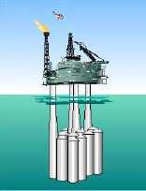
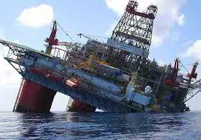
Waarom NM?
Sleipner:
olieplatform in de Noordzee
Betonnen fundering (24 cellen, 4 dragende pilaren)
23/08/1991: platform gezonken, lekke fundering (700Mil $)
Oorzaak: ontwerp (onvoldoende beton-wapening), onderschatting van stressen/krachten in onnauwkeurige FEM simulaties
Betere simulaties: breuk op 62m diepte (t.o.v. 65m)

Slide 6
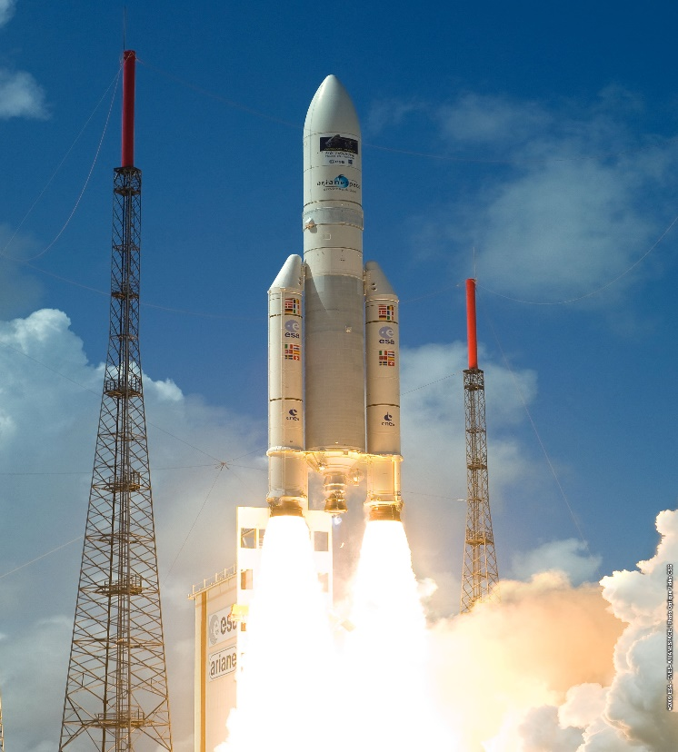
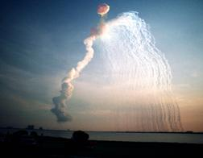
Waarom NM?
Ariane V:
Onbemande raket
Lancering van commerciele kunstmanen
23/06/1996: geexplodeerd na 30s (500Mil $, 10 jaar werk)
Oorzaak: falen van het orientatie systeem, vertaling van de snelheid van reel/64 bit naar geheel/16 bit, max 32768

Slide 7
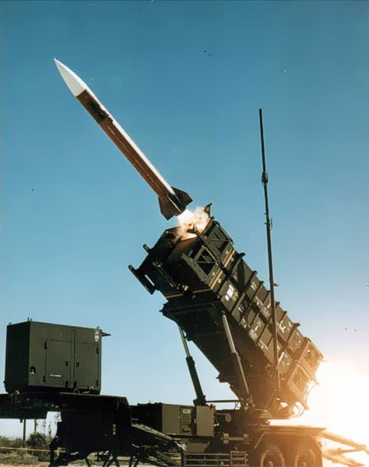
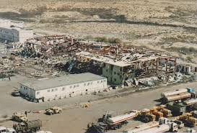
Waarom NM?
Patriot luchtafweersysteem:
Onderscheppen van ballistische raketten
Golfoorlog (1990-91)
25/02/1991 Dharan, Saudi Arabia: gefaald een Scud raket te intercepteren (28 slachtoffers)
Oorzaak: accumulatie van afrondingfouten bij het berekenen van de tijd (vermenigvuldiging met 1/10);
1/10 als 24 bit leidt tot een fout < 10⁻⁷; na 100u uptime 0.34s
Scud: 1.68km/s, buiten de interceptie-marge

Slide 8
Wat?
Foutenanalyse, stabiliteit
Lineaire stelsels (AX = b)
Niet-lineaire vergelijkingen (f(x) = 0)
Veelterm interpolatie
Numerieke integratie

Slide 9
Foutenanalyse
Getallen: x – exacte waarde, ̅x - benadering
Fouten: Δx = ̅x - x (absoluut), δx = (x̅ - x)/x (relatief)
Schatting: |Δx| ≤ |Δx|_{max} , |δx| ≤ |δx|_{max}
Algemener: x ∈ ℝ^{n}, ||Δx||, …
Landau symbolen: f(x) is o(g(x)) resp. O(g(x)) in een omgeving van a ∈ ℝ
Vb.: sin(x) is O(x) in een omgeving van 0, ln(1+x) is o(x) in een omgeving van ∞

Slide 10
Getallenvoorstelling
Klassiek: grondtal/basis b (natuurlijk getal; EN: base)
Cijfers: 0, 1, …, b-1
Voorstelling: x = ±(c_{n}c_{n-1} … c₀ .c₋₁ …c_{-m})_{b} , met 0 ≤ n < ∞, 0 ≤ m ≤ ∞ en c_{k} – cijfers
Vb: b = 10, b = 2, x = (101.01)_{b} – wat is de waarde?
Conventie: alleen voor gehele getallen (geen cijfers achter de komma) geldt m = 0
c_{n} ≠ 0, c_{-m} ≠ 0 (als m < ∞), (c_{k} - beduidende cijfers, -m ≤ k ≤ n)
uitzondering: c_{k} = 0 voor alle k (x = 0)
schrijven: c_{k} = 0 voor alle k < 0 (x - geheel getal)
als c_{n} ≠ 0 dan geldt |x| < b^{n+1}
Drijvende kommavoorstelling (EN: floating point representation): x = ±y b^{e}
y – mantisse, y = 0 (als x = 0) of y ∈ [b⁻¹, 1), y = (.c₁ …c_{m})_{b} (als x ≠ 0)
e – exponent, e = ± (e_{k-1} …e₀)_{b}
x = ±(c₁b⁻¹+c₂b⁻²+…)b^{e} met e = ± (e_{k-1}b^{k-1} + … + e₁b¹ + e₀)
Normalisatie: c₁ ≠ 0 als x ≠ 0
Waarom b⁻¹?

Slide 11
Juiste cijfers
Juiste cijfer:
Zij ̅x = ±(̅c_{n}̅c_{n-1} … ̅c₀ . ̅c₋₁ …̅c_{-m})_{b} een benadering van x = ±(c_{n}c_{n-1} … c₀ .c₋₁ …c_{-m})_{b} (met 0 ≤ n < ∞, 0 < m ≤ ∞). Als b^{k-1}/2 < | ̅x - x| ≤ b^{k}/2 voor een zekere k ∈ {n, n-1, …, -m} (merk op, dalende index!) dan zijn de cijfers tot ̅c_{k} (en alleen deze) juist.
Merk op: absolute fout – bepalend voor het aantal juiste cijfers
Afronding
Zij x = ±(c_{n}c_{n-1} … c₀ .c₋₁ …c_{-m})_{b}. De benadering tot op k cijfers na de komma (k < m) is
̅x = ±(c_{n}c_{n-1} … c₀ .c₋₁ …c_{-k})_{b} , als c_{-k} < b/2 ,
̅x = ±(c_{n}c_{n-1} … c₀ .c₋₁ …c_{-k})_{b} + b^{-k} als c_{-k} ≥ b/2 .
Merk op: voor drijvende kommavoorstelling geldt b^{e+k-1}/2 < | ̅x - x| ≤ b^{e+k}/2
Analoog: juiste beduidende cijfers

Slide 12
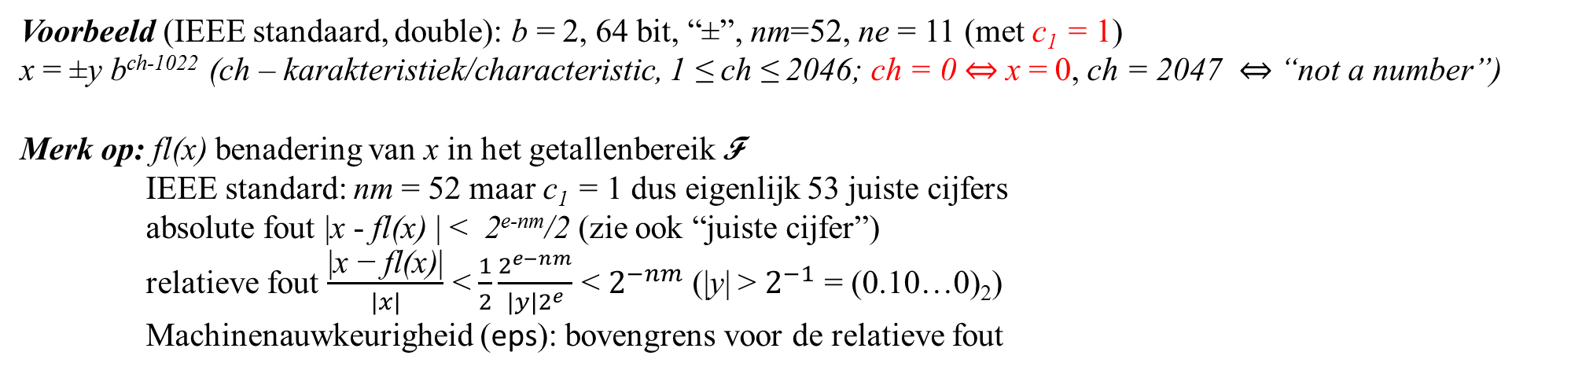
Computergetallen
Grondtal b = 2 (binair), b = 8 (octaal) of b = 16 (hexadecimaal)
Drijvende kommavoorstelling: x = ±y b^{e} met mantisse y = (.c₁ …c_{m})_{b} en exponent e = ± (e_{k-1} …e₀)_{b}
Omgerekend in decimaal: x = ±(c₁b⁻¹+c₂b⁻²+…)b^{e} met e = ± (e_{k-1}b^{k-1} + … + e₁b¹ + e₀)
Merk op: F = F (b, nm ,ne) - getallenbereik (computergetallen)
grootste/kleinste getal: ±(1 – b^{-nm}) b^{e} met e = b^{ne} - 1
kleinste positieve/grootste negatieve getal: ± b^{e} met e = -b^{ne}
Voorbeeld (IEEE standaard, double): b = 2, 64 bit, “±”, nm=52, ne = 11 (met c₁ = 1)
x = ±y b^{ch-1022} (ch – karakteristiek/characteristic, 1 ≤ ch ≤ 2046; ch = 0 ⇔ x = 0, ch = 2047 ⇔ “not a number”)
Merk op: fl(x) benadering van x in het getallenbereik F
IEEE standard: nm = 52 maar c₁ = 1 dus eigenlijk 53 juiste cijfers
absolute fout |x - fl(x) | < 2^{e-nm}/2 (zie ook “juiste cijfer”)
relatieve fout $\frac{\text{|}\text{x}\text{ − }\text{fl}\text{(}\text{x}\text{)}\text{|}}{|x|}$ < $\frac{1}{2}\frac{2^{e−nm}}{|y|2^{e}}$ < $2^{−nm}$ (|y| > $2^{−1}$ = (0.10…0)₂)
Machinenauwkeurigheid (eps): bovengrens voor de relatieve fout

Slide 13
Voortplanting van fouten doorheen bewerkingen
Geïnduceerde fout: input data x – vervangen door fl(x) ∈ F ,
fl(x) = (1 + ε) x met |ε| = |x - fl(x)|/ |x| < eps
Exacte bewerkingen: voortplanting van fouten
Vb: x+y → fl(x) + fl(y) = x(1+ ε_{x}) + y(1+ ε_{y}) = (x + y) + (xε_{x} + yε_{y}) ,
x₁+…+ x_{n} → (x₁+…+ x_{n}) + (x₁ε₁+…+ x_{n}ε_{n})

Slide 14
Voortplanting van fouten doorheen bewerkingen
Geïnduceerde fout: input data x – vervangen door fl(x) ∈ F ,
fl(x) = (1 + ε) x met |ε| = |x - fl(x)|/ |x| < eps
Elementaire bewerkingen: het resultaat van +, -, ×, / is slechts een benadering!
Vb: Zij x, y ∈ F , x ⊕ y = (x+y)(1+ ε) met |ε| < eps (omdat x ⊕ y ∈ F)
Algemene data: x+y → fl(x) ⊕ fl(y) = (x(1+ ε_{x}) + y(1+ ε_{y}))(1+ ε_{x+y})
= (x + y) + (xε_{x} + yε_{y}) + (x + y) ε_{x+y} + O(ε²)
Let op: associativiteit, distributiviteit!
vergelijkingen van resultaten van elementaire bewerkingen!

Slide 15
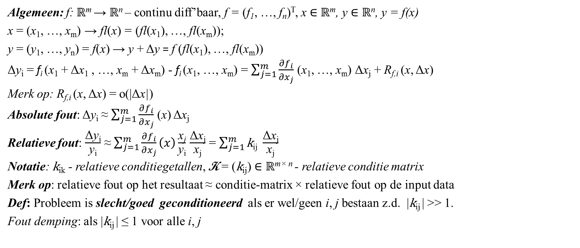
Conditionering
Geïnduceerde fout: input data x – vervangen door fl(x) ∈ F ,
fl(x) = (1 + ε) x met |ε| = |x - fl(x)|/ |x| < eps
Vraag: Wat is het effect van de fouten op de data in het geval van een gegeven (numeriek) problem?
Algemeen: f: ℝ^{m} → ℝ^{n} – continu diff’baar, f = (f₁, …, f_{n})^{T}, x ∈ ℝ^{m}, y ∈ ℝ^{n}, y = f(x)
x = (x₁, …, x_{m}) → fl(x) = (fl(x₁), …, fl(x_{m}));
y = (y₁, …, y_{n}) = f(x) → y + Δy = f (fl(x₁), …, fl(x_{m}))
Δy_{i} = f_{i} (x₁ + Δx₁ , …, x_{m} + Δx_{m}) - f_{i} (x₁, …, x_{m}) = $\sum_{j=1}^{m}{\frac{∂f_{i}}{∂x_{j}}}$ (x₁, …, x_{m}) Δx_{j} + R_{f,i} (x, Δx)
Merk op: R_{f,i} (x, Δx) = o(|Δx|)
Absolute fout: Δy_{i} ≈ $\sum_{j=1}^{m}{\frac{∂f_{i}}{∂x_{j}}}$ (x) Δx_{j}
Relatieve fout: $\frac{\text{Δ}\text{y}\text{i}}{\text{y}\text{i}}$ ≈ $\sum_{j=1}^{m}{\frac{∂f_{i}}{∂x_{j}}}\left(x\right)\frac{\text{x}\text{j}}{\text{y}\text{i}} \frac{\text{Δ}\text{x}\text{j}}{\text{x}\text{j}}$ = $\sum_{j=1}^{m}{\text{k}\text{ij} }\frac{\text{Δ}\text{x}\text{j}}{\text{x}\text{j}}$
Notatie: $\text{k}\text{ik}$- relatieve conditiegetallen, K = ($\text{k}\text{i}\text{j}$) ∈ ℝ^{m× n} - relatieve conditie matrix
Merk op: relatieve fout op het resultaat ≈ conditie-matrix × relatieve fout op de input data
Def: Probleem is slecht/goed geconditioneerd als er wel/geen i, j bestaan z.d. |$\text{k}\text{i}\text{j}$| >> 1.
Fout demping: als |$\text{k}\text{ij}$| ≤ 1 voor alle i, j

Slide 16
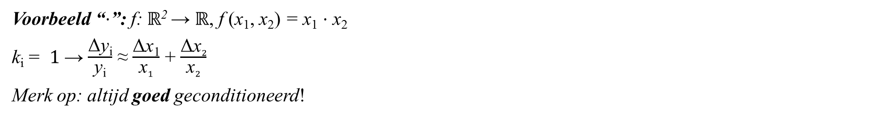
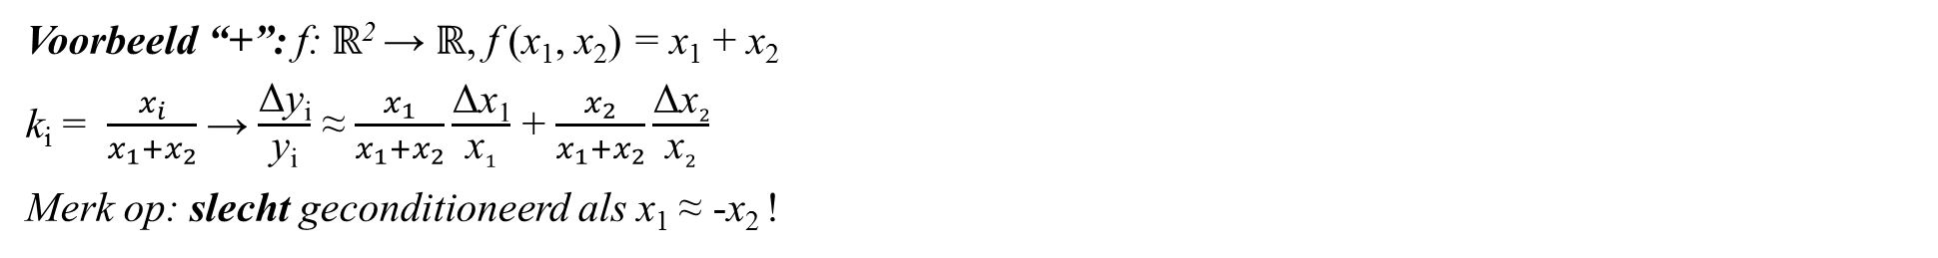
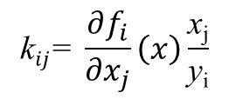
Conditionering
$$\text{k}ij\text{=} \frac{∂f_{i}}{∂x_{j}}\left(x\right)\frac{\text{x}\text{j}}{\text{y}\text{i}}$$
Voorbeeld “+”: f: ℝ² → ℝ, f (x₁, x₂) = x₁ + x₂
k_{i} = $\frac{x_{i}}{x_{1}+x_{2}}$ → $\frac{\text{Δ}\text{y}\text{i}}{\text{y}\text{i}}$ ≈ $\frac{x_{1}}{x_{1}+x_{2}}\frac{\text{Δ}\text{x}\text{1}}{\text{x}1}$ + $\frac{x_{2}}{x_{1}+x_{2}}\frac{\text{Δ}\text{x}2}{\text{x}2}$
Merk op: slecht geconditioneerd als x₁ ≈ -x₂ !
Voorbeeld “⋅”: f: ℝ² → ℝ, f (x₁, x₂) = x₁ ⋅ x₂
k_{i} = $1$ → $\frac{\text{Δ}\text{y}\text{i}}{\text{y}\text{i}}$ ≈ $\frac{\text{Δ}\text{x}\text{1}}{\text{x}1}$ + $\frac{\text{Δ}\text{x}2}{\text{x}2}$
Merk op: altijd goed geconditioneerd!

Slide 17
Vandaag:
Intro
Fouten
Getallenvoorstelling
Conditionering van een problem
Oefeningen (incl. Matlab)!
Vragen?
Bedankt!

